Slide 1
Общереспубликанское родительское собрание
«Как помочь при дистанционном обучении»
Дата проведения: 17 – 18сентября 2020 года
Повестка
Информационные платформы, на которых работают
педагоги СОПШМТ № 11
2. Оценивание достижений учащихся
3. Формирование мотивации и ответственности
детей при дистанционном обучении
4. Безопасность работы ребенка в интернете и
контроль со стороны родителей

Slide 2
Дистанционное обучение
Взаимодействие учителя с обучающимися посредством возможностей Интернет- платформ в удаленном режиме
Прямая связь (стриминг) учителя с обучающимися в режиме реального времени с использованием возможностей Интернет-платформ
урок реализуется на Интернет-платформе;
для прямой трансляции учитель может выделить от 10 до 30 минут урока в соответствии с СанПиН;
обучающийся заранее готовится к уроку в режиме стриминга на основании алгоритма действий;
в случаях возникновения технических проблем и невозможности прямой трансляции педагог переводит урок на асинхронный формат, обучающийся также переходит;
обратную связь учитель предоставляет посредством возможностей электронных журналов, в случаях отсутствия электронных журналов – через доступные виды связи;
запись урока сохраняется и предоставляется обучающимся доступ к материалам в любое время.
урок реализуется при взаимодействии учителя с обучающимися удаленно на Интернет-платформе;
при подготовке урока педагог рекомендует :
обучающимся учебный материал для самостоятельного изучения;
доступные цифровые образовательные ресурсы, размещенные на интернет-платформе;
предоставляет возможность обучающимся в любое время просмотреть телеурок или видеоурок, размещенный на Интернет-платформе или записанный учителем самостоятельно;
разрабатывает учебные задания с указанием порядка выполнения с учетом временных затрат;
отправляет учебное задание обучающимся;
принимает выполненные работы, анализирует и предоставляет обратную связь обучающимся (комментарии, рекомендации) в установленном порядке посредством возможностей электронных журналов, в случаях отсутствия электронных журналов – через доступные виды связи;
проводит индивидуальные консультации для обучающихся.

Slide 3
Дополнительный ресурс образовательный ресурс - ТВ-уроки
Независимо от формата обучения обучающимся с казахским языком на канале «Балапан» и русским языком обучения на канале «Ел-Арна» с 9.00ч. до 18.00 ч. с понедельника по пятницу как дополнительный образовательный ресурс предоставляется возможность обучаться через телевизионные уроки.
ТВ-уроки будут проводиться согласно расписания, опубликованного в эфире телеканалов и социальных сетях.
Продолжительность ТВ-уроков – от 10 до 15 минут. Телевизионные уроки нацелены на объяснение основных идей новых тем. Темы уроков каждый учитель дополняет заданиями для закрепления.
Телевизионные уроки будут бесплатно доступны на официальных каналах Министерства образования и науки РК online.edu.kz

Slide 4
Информационные интернет-платформы для организации ДО

Slide 5
Оценивание учащихся
Для более расширенной обратной связи учитель использует рубрики в виде комментариев, которую предоставляет через электронный дневник ученика.
В 1-м классе оценивание не проводится.
Итоговая оценка выводится с
учетом среднего балла за
формативное оценивание.

Slide 6
Максимальный балл за формативное оценивание составляет не более
10 баллов во 2-11 классах,
при этом 1-3 баллов соответствует критериям низкого уровня,
4-7 баллов – среднего уровня,
8-10 баллов – высокого уровня.

Slide 7
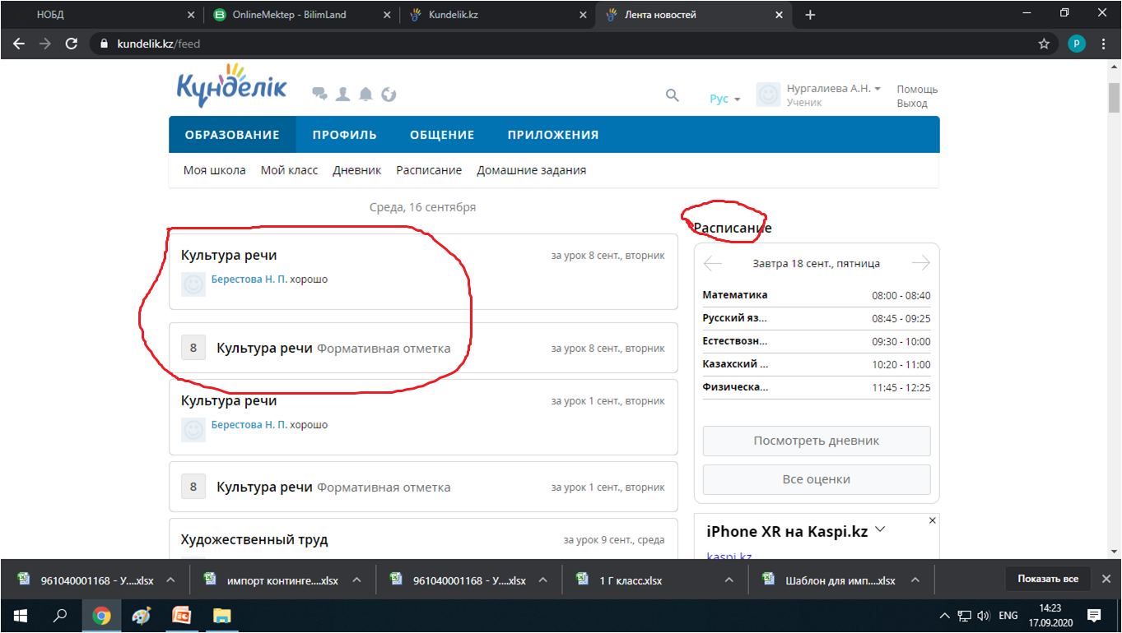
Главная страница
Главная страница
Объявления от учителей и администрации школы
Уведомления и объявления от учителей и администрации школы

Slide 8
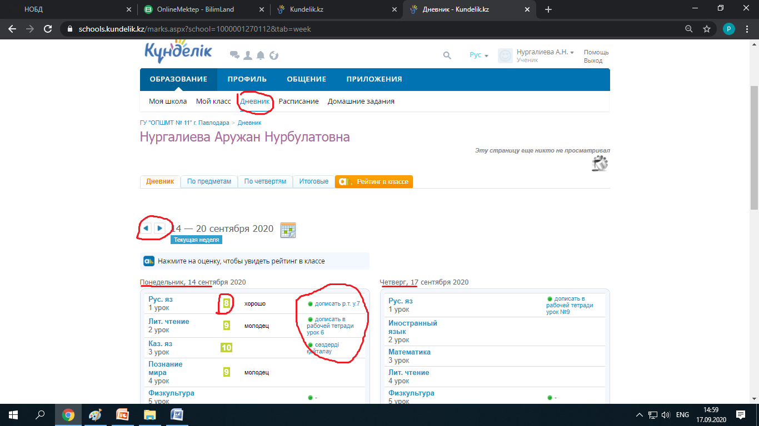
Во вкладке дневник можно смотреть предметы, оценки, д/з и комментарии учителей

Slide 9
Вкладка расписания, смотрим расписания и время занятий, а также учителей, кто у вас ведёт

Slide 10
Чтобы посмотреть файл, который прикрепил учитель для дистанционного урока заходим, образование-дневник и кликаем на нужный урок

Slide 11
Скачиваем файл и выполняем

Slide 12
Кликаем на ФИО учителя

Slide 13
Пишем сообщения учителю

Slide 16
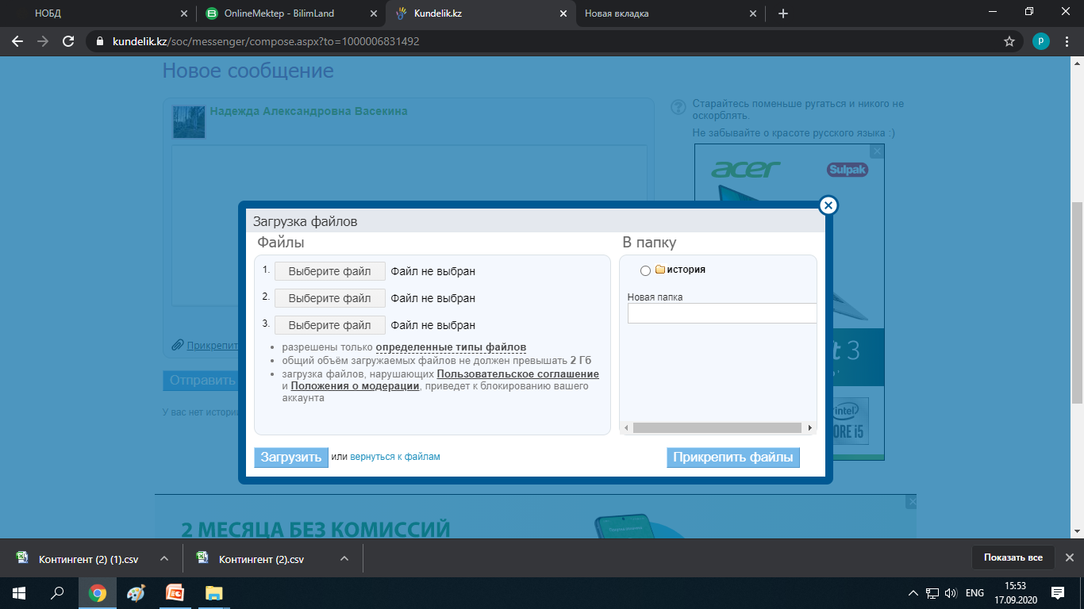
1 Выбираем файл с ответом с компьютера
2 Добавляем в папку предмета, если нет создаём новую
3 нажимаем загрузить
4 прикрепить файл
1 Выбираем файл с ответом с компьютера
2 Добавляем в папку предмета, если нет создаём новую
3 нажимаем загрузить
4 прикрепить файл
1
2
3
4

Slide 17
Отправляем сообщения учителю

Slide 19
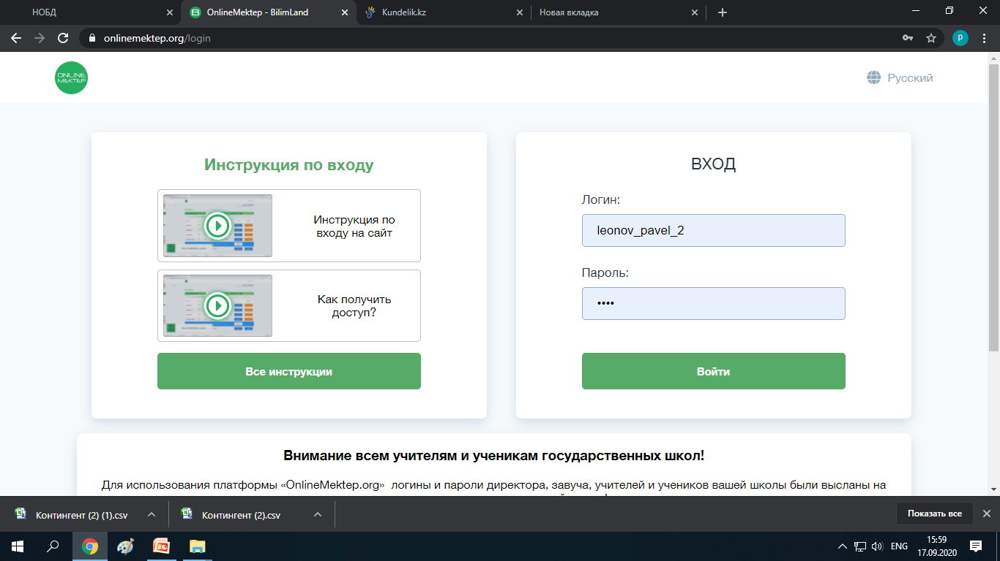

Slide 20
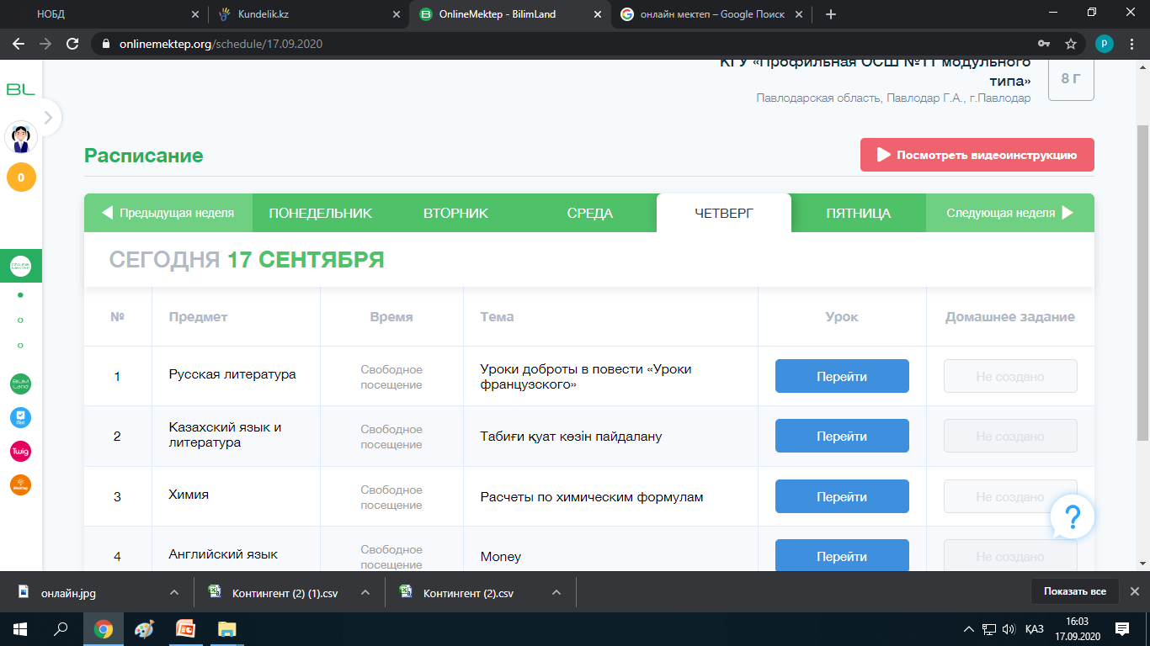

Slide 21
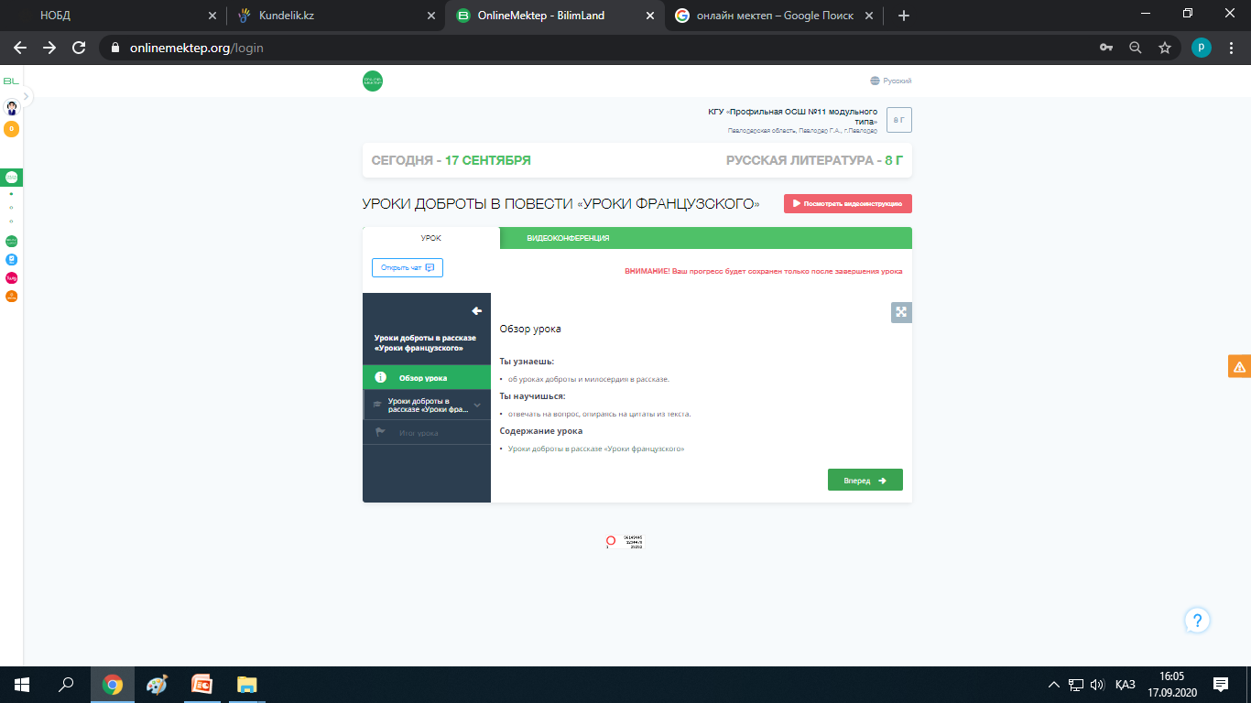

Slide 22
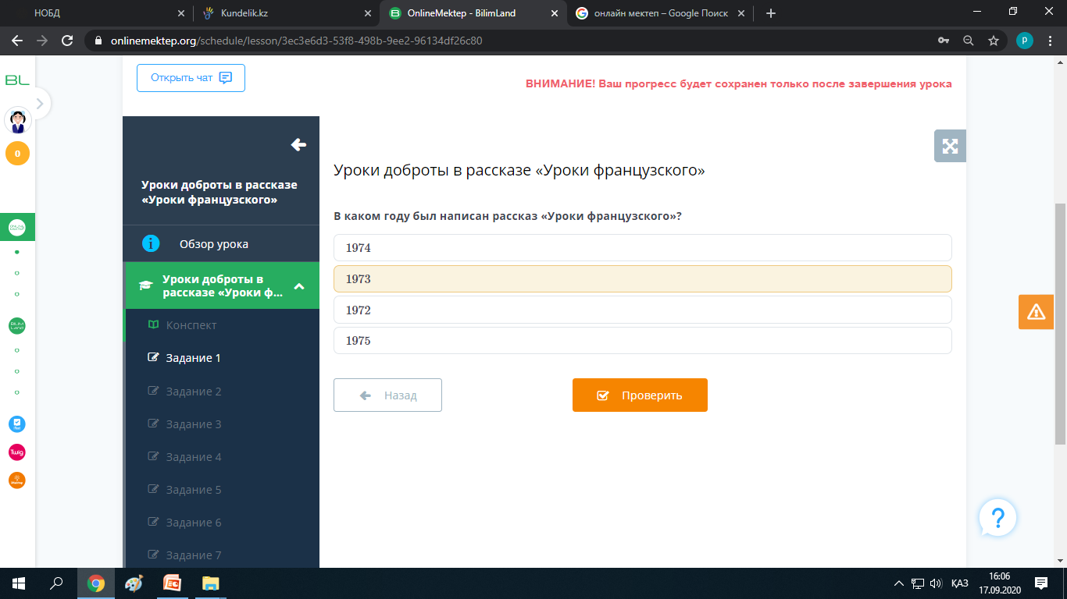

Slide 23
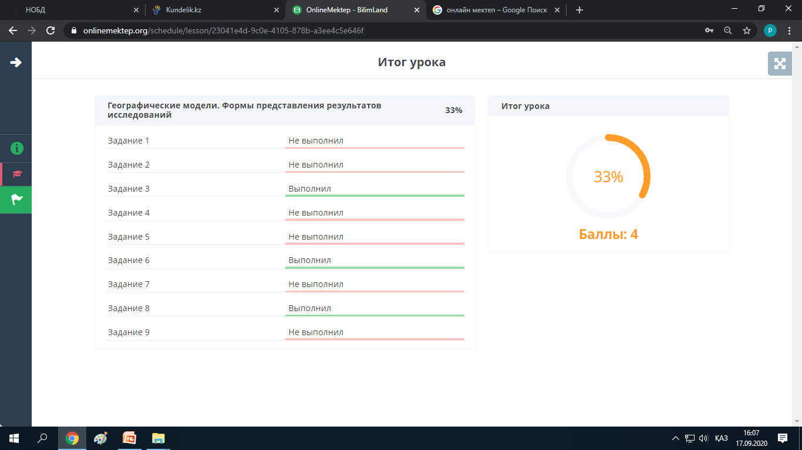

Slide 24
Анализ результатов Опроса "Исследование психо-эмоционального состояния учащихся СОПШМТ №11 в условиях дистанционного образования" 2020-2021 учебный год
Педагог-психолог: Назаренко Екатерина Григорьевна
СОПШМТ №11

Slide 25
"Исследование психо-эмоционального состояния учащихся СОПШМТ №11 в условиях дистанционного образования" 2020-2021 учебный год

Slide 26
"Исследование психо-эмоционального состояния учащихся СОПШМТ №11 в условиях дистанционного образования" 2020-2021 учебный год

Slide 27
"Исследование психо-эмоционального состояния учащихся СОПШМТ №11 в условиях дистанционного образования" 2020-2021 учебный год

Slide 28
"Исследование психо-эмоционального состояния учащихся СОПШМТ №11 в условиях дистанционного образования" 2020-2021 учебный год

Slide 29
"Исследование психо-эмоционального состояния учащихся СОПШМТ №11 в условиях дистанционного образования" 2020-2021 учебный год

Slide 30
"Исследование психо-эмоционального состояния учащихся СОПШМТ №11 в условиях дистанционного образования" 2020-2021 учебный год

Slide 31
"Исследование психо-эмоционального состояния учащихся СОПШМТ №11 в условиях дистанционного образования" 2020-2021 учебный год

Slide 32
"Исследование психо-эмоционального состояния учащихся СОПШМТ №11 в условиях дистанционного образования" 2020-2021 учебный год

Slide 33
О безопасности детей в сети Интернет

Slide 34
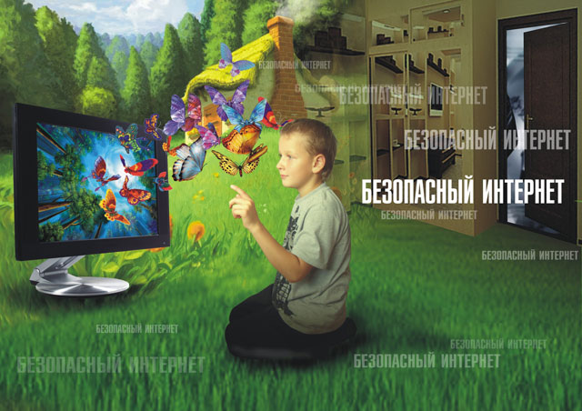
Риски в Интернет
Помимо огромного количества возможностей, интернет несет и множество рисков.
Зачастую дети и подростки в полной мере не осознают все возможные проблемы, с которыми они могут столкнуться в сети.
Сделать их пребывание в интернете более безопасным, научить их ориентироваться в киберпространстве – важная задача для родителей.

Slide 35
Основные правила безопасности для родителей
Прежде, чем позволить ребенку пользоваться Интернетом, расскажите ему о возможных опасностях Сети.
Четко определите время, которое Ваш ребенок может проводить в Интернете, и сайты, которые он может посещать.
Спрашивайте ребенка о том, что он видел и делал в Интернете.
Помогите ребенку понять, что далеко не все, что он может прочесть или увидеть в Интернете — правда. Приучите его спрашивать то, в чем он не уверен.
Настаивайте, чтобы никогда не давали своего адреса, номера телефона или другой личной информации.
Приучите ребенка советоваться со взрослыми и немедленно сообщать о появлении нежелательной информации.
Не позволяйте Вашему ребенку встречаться с онлайн-знакомыми без Вашего разрешения или в отсутствии взрослого человека.
Постарайтесь регулярно проверять список контактов своих детей, чтобы убедиться, что они знают всех, с кем они общаются.

Slide 36
Основные правила безопасности для родителей
Помогите ребенку понять, что далеко не все, что он может прочесть или увидеть в Интернете — правда. Приучите его спрашивать то, в чем он не уверен.
Настаивайте, чтобы никогда не давали своего адреса, номера телефона или другой личной информации.
Notes:
Помогите ребенку понять, что далеко не все, что он может прочесть или увидеть в Интернете — правда. Приучите его спрашивать то, в чем он не уверен.
Приучите ребенка советоваться со взрослыми и немедленно сообщать о появлении нежелательной информации.
Не позволяйте Вашему ребенку встречаться с онлайн-знакомыми без Вашего разрешения или в отсутствии взрослого человека.
Постараться регулярно проверять список контактов своих детей, чтобы убедиться, что они знают всех, с кем они общаются;
Объясните детям, что при общении в Интернете, они должны быть дружелюбными с другими пользователями, ни в коем случае не писать грубых слов — читать грубости также неприятно, как и слышать;
Проверяйте актуальность уже установленных правил. Следите за тем, чтобы Ваши правила соответствовали возрасту и развитию Вашего ребенка.

Slide 37
Основные правила безопасности для родителей
Приучите ребенка советоваться со взрослыми и немедленно сообщать о появлении нежелательной информации.
Не позволяйте Вашему ребенку встречаться с онлайн-знакомыми без Вашего разрешения или в отсутствии взрослого человека.
Постарайтесь регулярно проверять список контактов своих детей, чтобы убедиться, что они знают всех, с кем они общаются.

Slide 38
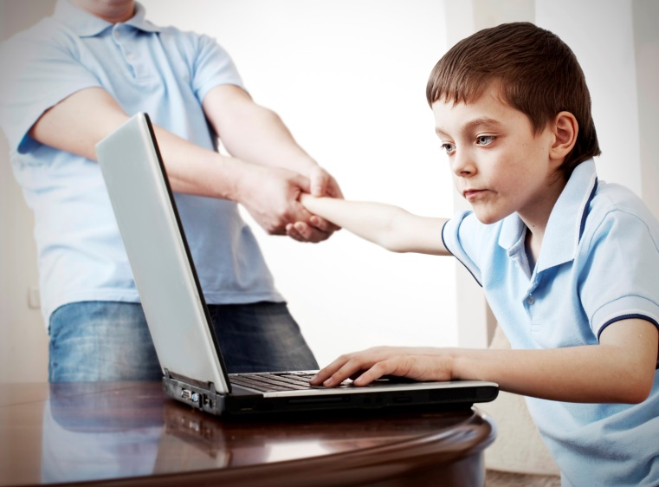
Уважаемые родители!
В Интернете вашего ребенка могут обидеть, запугать или даже оскорбить.
Важным является предупреждение детей об опасностях Интернета, неоднократное напоминание о том, чтобы они вели себя осторожно.
Обсуждайте с детьми все вопросы, которые могут у них возникнуть при использовании Интернета.
Недопустимо дистанцироваться от вопросов детей, а наоборот надо стараться максимально завоевать их доверие, постоянно интересуясь их времяпрепровождением в сети.
Тогда вы будете в курсе той информации, которой владеют ваши дети.

